Slide 1
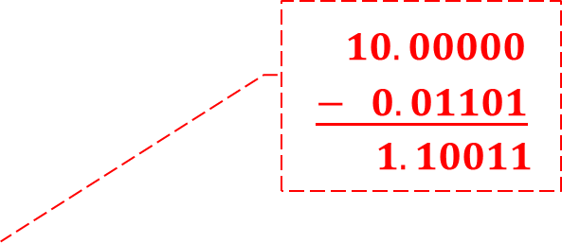
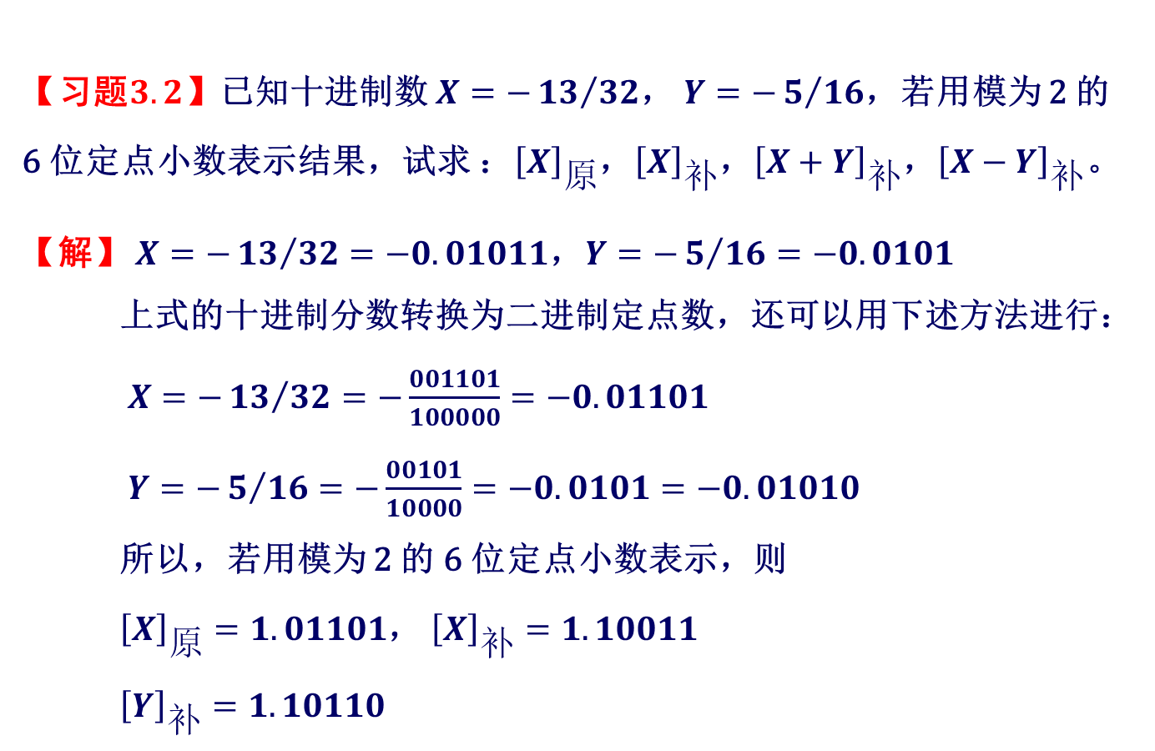
第3章习题
【习题$3.2$】已知十进制数 $X=−{13}/{32}$， $Y=−5/{16}$，若用模为 2 的 6 位定点小数表示结果，试求 ：${\left[X\right]}_{原}$，${\left[X\right]}_{补}$，${\left[X+Y\right]}_{补}$，${\left[X−Y\right]}_{补}$。
【解】 $X=−{13}/{32}=−0.01011$，$Y=−5/{16}=−0.0101$
上式的十进制分数转换为二进制定点数，还可以用下述方法进行：
$X=−{13}/{32}=−\frac{001101}{100000}=−0.01101$
$Y=−5/{16}=−\frac{00101}{10000}=−0.0101=−0.01010$
所以，若用模为 2 的 6 位定点小数表示，则
${\left[X\right]}_{原}=1.01101$， ${\left[X\right]}_{补}=1.10011$
${\left[Y\right]}_{补}=1.10110$
$10.00000$
$\underline{− 0.01101}$
$1.10011$

Slide 2
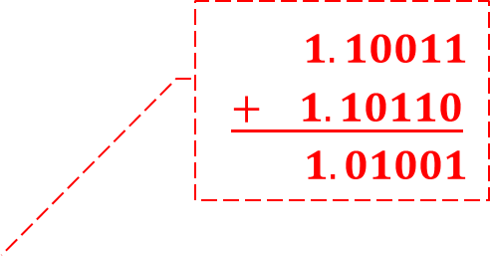
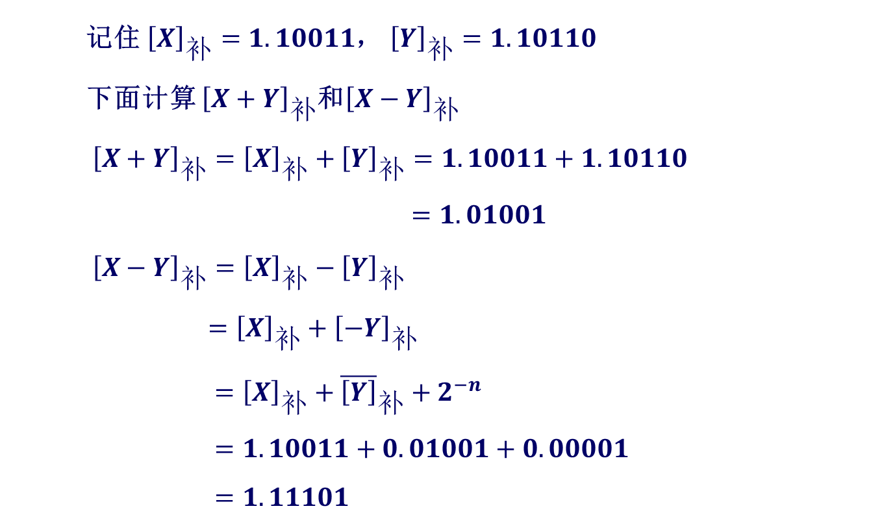
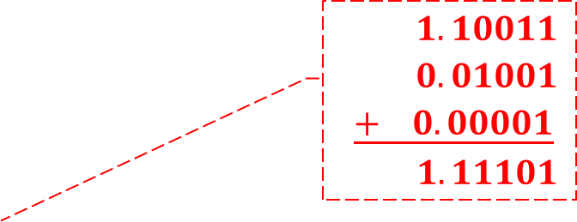
第3章习题
$1.10011$
$\underline{+ 1.10110}$
$1.01001$
记住 ${\left[X\right]}_{补}=1.10011$， ${\left[Y\right]}_{补}=1.10110$
下面计算 ${\left[X+Y\right]}_{补}$和${\left[X−Y\right]}_{补}$
${\left[X+Y\right]}_{补}={\left[X\right]}_{补}+{\left[Y\right]}_{补}=1.10011+1.10110$
$=1.01001$
${\left[X−Y\right]}_{补}={\left[X\right]}_{补}−{\left[Y\right]}_{补}$
$={\left[X\right]}_{补}+{\left[−Y\right]}_{补}$
$={\left[X\right]}_{补}+{\overline{\left[Y\right]}}_{补}+2^{−n}$
$=1.10011+0.01001+0.00001$
$=1.11101$
$1.10011$
$0.01001$
$\underline{+ 0.00001}$
$1.11101$

